Slide 1
Обзор клинических исследований.
Кэтрин Вагнер
19 июня 2015

Slide 3
Клинические исследования – это?
Исследования на добровольцах
Тщательно проводимые исследования для того, чтобы в конечном счете, раскрыть лучшие способы лечения, профилактики, диагностики и понять заболевания человека.

Slide 4
Типы исследований
Обзорные исследования
Оценка состояния здоровья в группах участникоов
Исследования естественной истории
Как болезнь прогрессирует
Профилактические испытания
-Исследования способов по предотвращению болезньи у людей, которые никогда не имели заболевание или предотвращения возвращения
Исследования методов диагностики
Проверка лучшего способа обнаружения определенных болезней
Диагностические испытания
-Определить лучшие тесты или процедуры для диагностики конкретного заболевания или состояние
Испытания лечения (или интервенционная исследование)
Тесты новых методов лечения, новые комбинации препаратов или новых подходов к терапии
Исследования качества жизни
Меры по улучшению качества жизни у людей с хроническими заболеваниями

Slide 5
Клинические исследования
Фаза I: Оценка безопасности и переносимости лекарственных средств.
Здоровые добровольцы из целевой группы населения
Ограниченное количество людей
Фармакокинетика (т.е. поглощение, обмен веществ, выведение)
Повышение дозы
70% новых препаратов проходят этот этап

Slide 6
Клинические исследования
Фаза II: оценка эффективности препарата (и дальнейшая оценка безопасности)
Рандомизированное
Контролируемое
Суррогатное меры результата
Короткий срок
Небольшое количество участников
22% препаратов, которые входят в Фазу II продвигаются дальше

Slide 7
Клинические исследования
Фаза III: Крупномасштабное исследование для подтверждения эффективности и безопасности у большой группы населения
Сотни пациентов
Рандомизированное, плацебо-контролируемое
Длительный срок
Оценка результатов(функция, качество жизни)
Определяет содержание упаковки и маркетинг
55% лекарств, которые поступают в фазу III успешно ее проходят
Поэтому ~ 8% лекарств, которые входят в фазу клинических испытаний одобрены FDA.

Slide 8
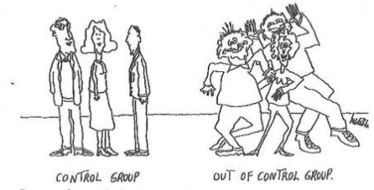
Контроль
Группа сравнения, которая получает плацебо, другое лечение, или лечение не на всех.
Не должны быть в соотношении 1: 1 к группе лечения (и часто не является)

Slide 9
Команда исследователей
Главный исследователь (PI).
Обычно врач
Может иметь заместителей
В конечном счете ответственность за благополучие пациентов и сбор достоверных данных
Клинический координатор
Может быть медсестрой, врачом или другим профессионалом
Клинические оценщики
Физиотерапевт
Функциональные измерения
Медсестра
Сбор анализов
Управляет лечением

Slide 10
Скрининг
Информированное согласие
Право
Критерии включения и исключения
Возраст, пол, тип и стадия заболевания, предыдущая история лечение, другие медицинские условия, другие лекарства
Воспроизводимость

Slide 11
Меры
Меры из обычной жизни пациентов, например, продолжительность или функция
Другие известные меры, которые могут использоваться, например, шестиминутный тест.

Slide 12
После исследования
Изучение собранной нформации
Решение: идти вперед к следующей фазе
Результаты часто публикуются в рецензируемых журналах
Результаты характерные для личности
Участники часто не делятся с участниками
Постоянный доступ к препарату определяет часть успеха

Slide 13
Почему участвовать?
Играть активную роль в исследовании и улучшении терапии заболевания.
Регулярное наблюдение
Получить доступ к новым методам лечения до внедрения их в широкую практику.

Slide 14
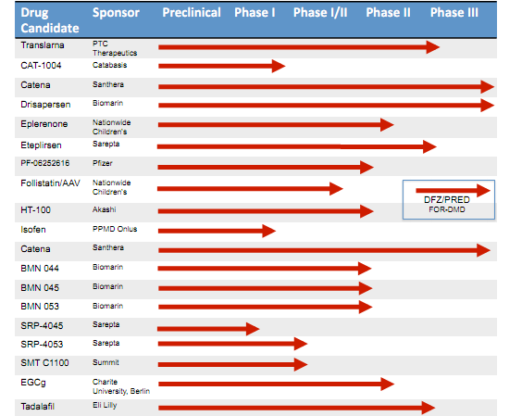
Исследования при миодистрофии Дюшенна

Slide 15
Переведено проектом МОЙМИо: http://mymio.org Оригинал: http://www.parentprojectmd.org/site/PageServer?pagename=Connect_conference_presentations_14

